Slide 1

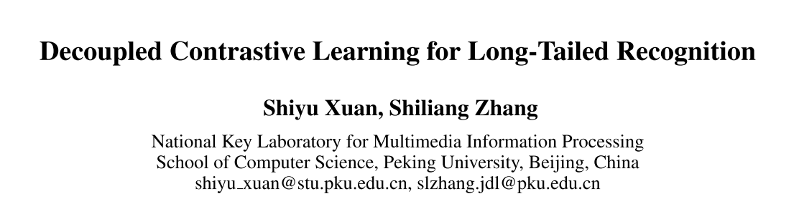
来源：AAAI2024
汇报人：王振行
导师：董敏

Slide 2
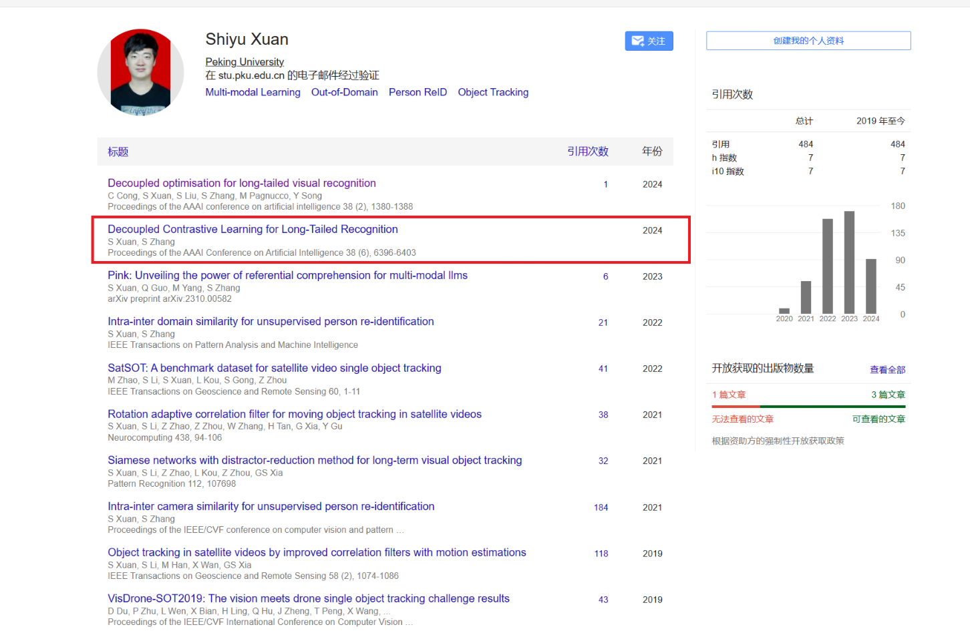
作者

Slide 3
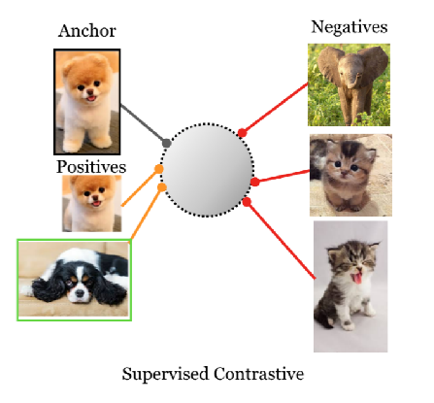
背景
长尾学习挑战
为平衡数据集设计的损失函数很容易偏向头部类别
每个尾部类别包含的样本太少，无法表示视觉差异，导致尾部类别的代表性不足
监督对比学习
通过对比正样本（相似的样本）和负样本（不相似的样本）来学习数据的有效特征表示。SCL的核心思想是利用标签信息来构建正负样本对，并使用对比损失函数来拉近正样本对的距离同时推远负样本对的距离。

Slide 4
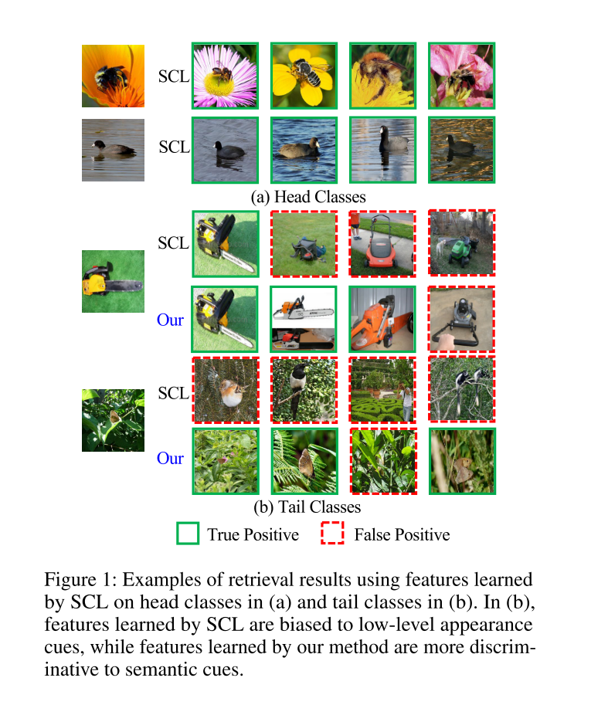
背景
监督对比学习（Supervised Contrastive Learning, SCL）在长尾识别中局限性
图1使用监督对比损失学习的特征在头部类别和尾部类别上的检索结果
(a) 头部类别：展示了SCL学习到的特征对于头部类别（样本数量较多的类别）的检索结果。在这种情况下，SCL有效地学习到了语义特征，例如，学习到的“bee”（蜜蜂）特征对于背景中的杂乱无章是鲁棒的。
(b) 尾部类别 (Tail Classes)：展示了SCL学习到的特征对于尾部类别（样本数量较少的类别）的检索结果。在这种情况下，SCL学习到的特征更多地偏向于低级的外观线索，如形状、纹理和颜色，而不是语义特征。

Slide 5
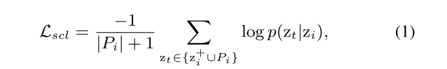
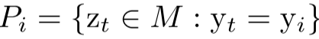
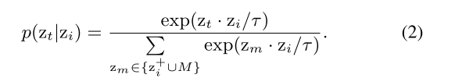
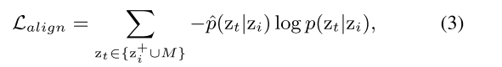
相关工作
监督对比学习：
Xi：锚点图像
zi：xi通过主干和投影头提取的归一化特征
zi+：xi的图像增强视角的归一化特征
M：通过内存队列获取的一组样本特征，内存队列M是从训练集中均匀采样
SCL通过将anchor图像与其正样本拉在一起来减小类内距离，同时通过将具有不同类标签的图像推开来扩大类间距离
等式 (1) 可以表示为分布对齐任务
其中 ^p(zt|zi) 是目标分布的概率。 对于 zi+和 zt ∈ Pi，SCL 将它们同等地视为正样本，并将其目标概率设置为 1/(|Pi| + 1)。 对于M中具有不同类别标签的其他图像，SCL将它们视为负样本，并将其目标概率设置为0。

Slide 6
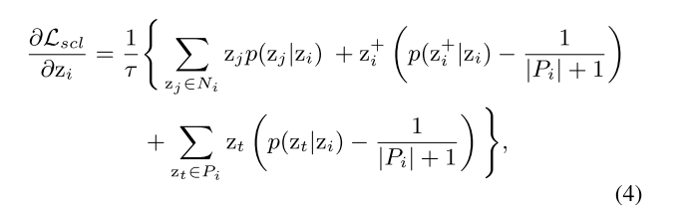
相关工作
对于锚定图像xi的特征zi，SCL的梯度为
第一项表示所有负样本对梯度的贡献，目标是推远负样本。
第二项表示数据增强后的正样本对梯度的贡献，目标是拉近这个特定的正样本
第三项表示其他正样本对梯度的贡献，同样目标是拉近这些正样本

Slide 7
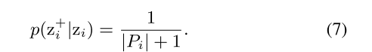
相关工作
当模型收敛时，数据增强后的正样本 相对于锚点图像的条件概率
当SCL训练收敛时，p(zi+|zi)的最优值也受到|Pi|的影响
对于 |Pi| 不平衡的长尾数据集，SCL 使头类更加关注将具有 Pi 特征的锚点 zi 拉在一起，因为梯度由等式 4中的第三项主导。 而尾部类中没有足够的同类其他正样本。
用 zi+和 Pi 中的样本拉 zi 会导致学习不同的表示，即分别为尾类的外观特征和头类的语义特征。

Slide 8
相关工作
(4)还表明，SCL均匀地推开所有负样本，从而扩大了类间距离。 这种策略忽略了不同类别之间有价值的相似性线索。

Slide 9
动机
监督对比学习在长尾识别中存在优化偏差问题：
正样本的平等对待问题：SCL在处理正样本时，将其分为两类——锚点图像的数据增强版本和其他同一类别的图像。然而，SCL将这两类正样本平等对待，这在长尾识别的背景下会导致优化过程中对头部类别和尾部类别的特征表示不一致，因为头部类别有更多的正样本，从而在优化过程中占据主导地位。
SCL方法在均匀地推开所有负样本，从而扩大了类间距离，导致尾部类别的特征表示学习不足。
为了解决这两个问题，文章提出了以下方法
解耦监督对比损失（Decoupled Supervised Contrastive Loss, DSCL）：DSCL通过区分两种正样本并为它们设置不同的权重，以减轻不平衡数据集的影响，并防止学习到有偏差的类内距离。
基于补丁的自我蒸馏（Patch-based Self Distillation, PBSD）：PBSD通过利用头部类别来促进尾部类别的表示学习，通过挖掘不同实例之间共享的视觉模式并利用自我蒸馏过程来转移这些知识，从而缓解尾部类别的欠表示问题。

Slide 10
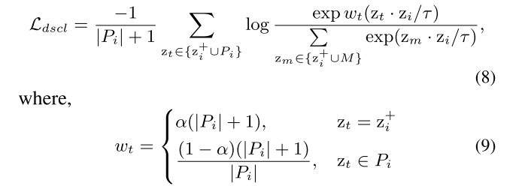
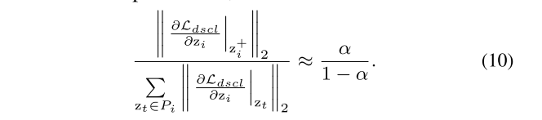
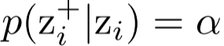
方法
解耦监督对比学习：
其中 α ∈ [0, 1] 是预定义的超参数
训练开始时，两种正例的梯度L2范数比为
当模型收敛时，数据增强后的正样本 相对于锚点图像的条件概率

Slide 11
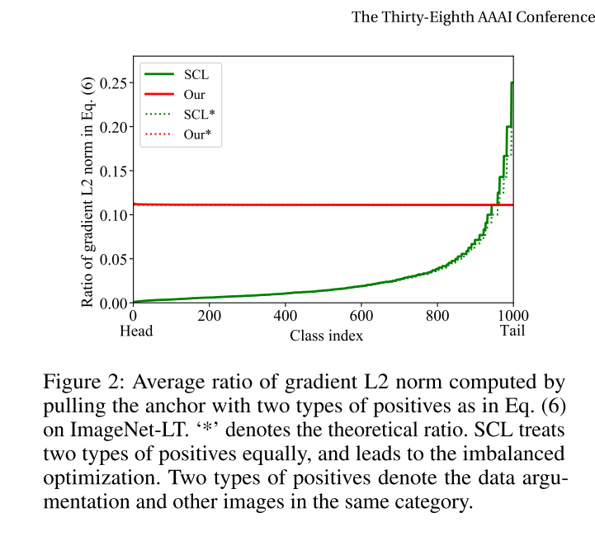
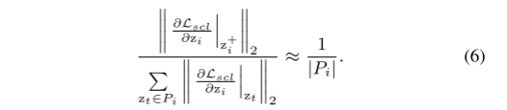
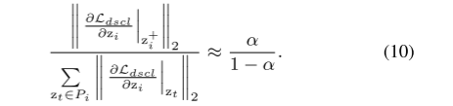
方法
监督对比学习（SCL）
解耦监督对比学习（DSCL）
两种正样本的梯度比不受|Pi|的影响。 从而缓解头类和尾类之间特征学习不一致的问题。

Slide 12
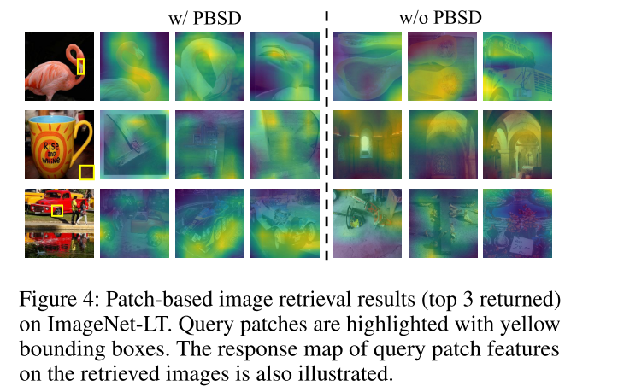
方法
基于补丁的自蒸馏（Patch-based Self Distillation, PBSD）
SCL均匀地推开所有负样本，从而扩大了类间距离。 这种策略忽略了不同类别之间有价值的相似性线索。
从黄色边界框中提取查询补丁特征，并从数据集中检索前 3 个相似样本。 由“w/o PBSD”表示的 SCL 检索结果在语义上与查询补丁无关，表明 SCL 在学习和利用补丁级语义线索方面无效

Slide 13
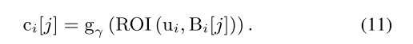
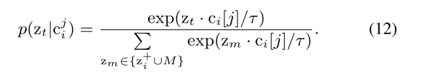
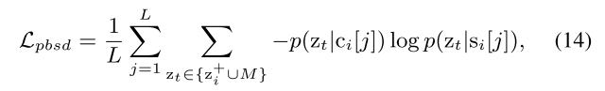
方法
从图像的全局特征图中提取补丁级别的特征表示
在给定补丁特征 ci[j]的条件下，实例 zt 的特征向量与该补丁特征的相似性
从图像的原始像素中直接提取补丁级别的特征表示
自蒸馏传递知识并缓解尾类代表性不足的问题

Slide 14
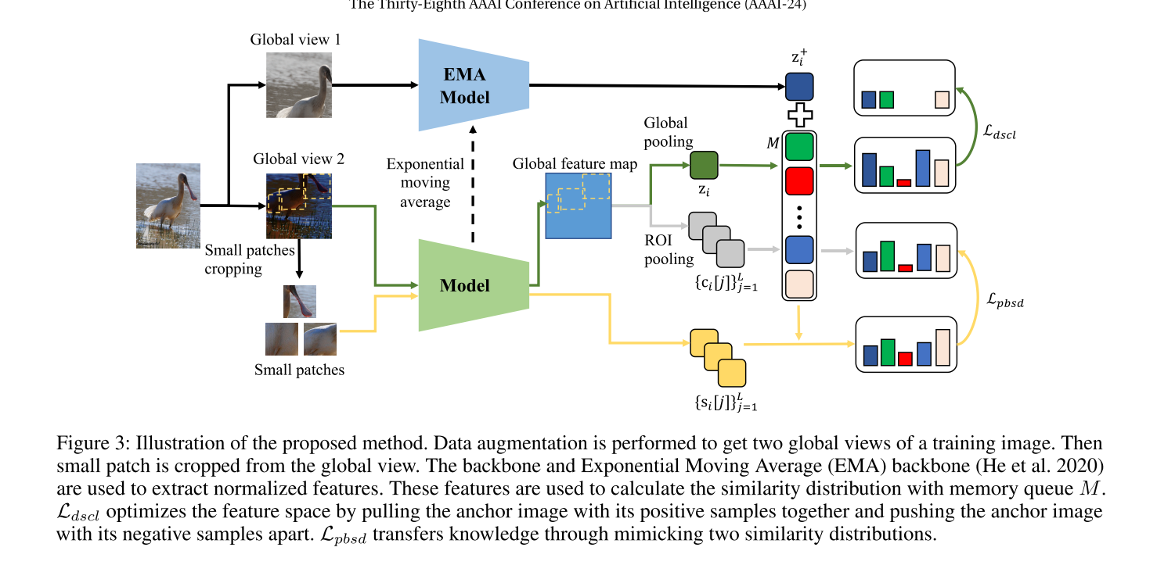
方法

Slide 15
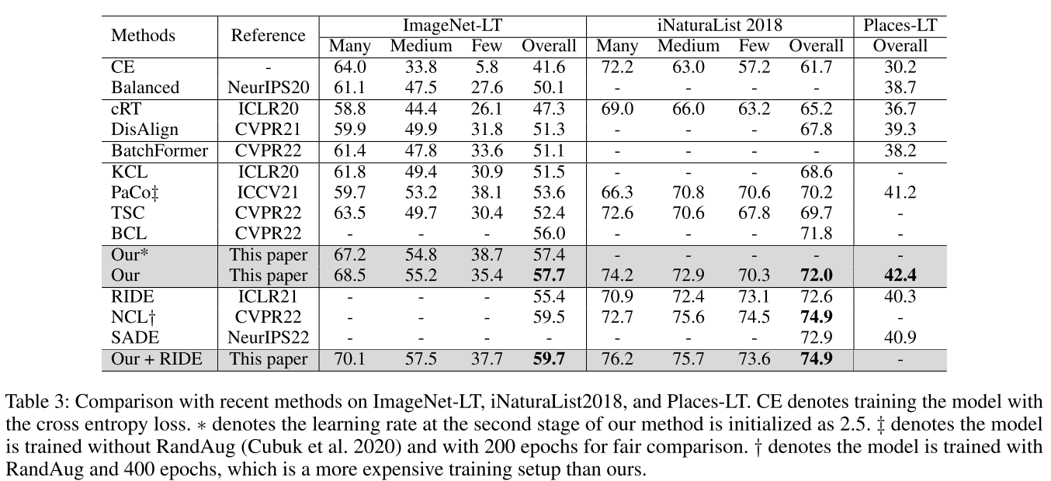
消融实验

Slide 16
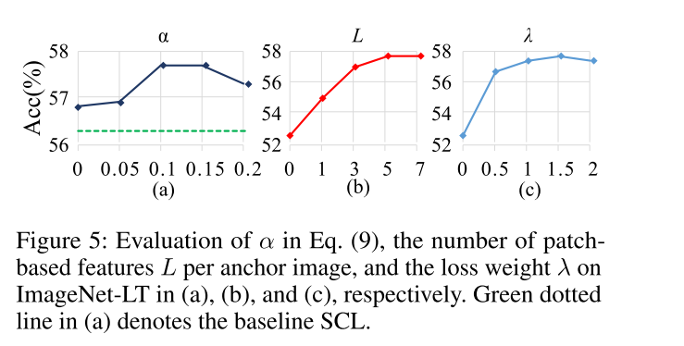
实验结果
消融实验
图5(a)：α是用来调整数据增强的锚点图像和其他同类图像之间的权重。
图5(b)：展示了每个锚点图像的基于补丁的特征数量（记为L）对性能的影响
图5(c)：λ是用来平衡DSCL损失和PBSD损失的权重。

Slide 17
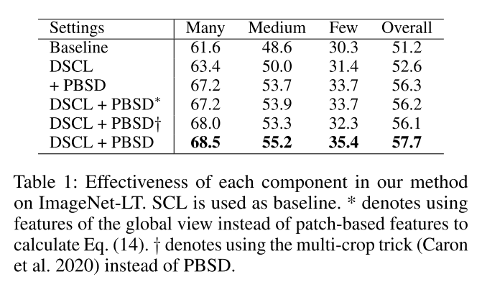
实验结果
消融实验

